Slide 1
习题课3
2026.6.11

Slide 2
目标
本次习题课内容范围为作业8、9、10、11、12、小测3、小测4
本次习题课内容主要为控制器与脉冲电路
本周到下周日（也就是6.21号），允许补交作业，补交的作业成绩按照80%计算。本周会在学在浙大上单独开放一次作业补交，请以pdf的格式上交，同时标注补交的作业序号（例如“作业3”这样子），补交截至日期为2026/6/21 22:00。
计划于近期汇总作业、小测等平时成绩。届时会将作业/小测提交情况的excel表格放到钉钉群里，请各位核实自己的登记情况是否正确。

Slide 3
作业8
1、设计一个4输入优先编码器，其输入如表2.1所示，其中D0的优先级最低，D3的优先级最高。X表示无关条件，V表示有效位指示符。
表2.1 优先编码器真值表
输入 |  |  |  | 输出
D₀ | D₁ | D₂ | D₃ | x | y | V
0 | 0 | 0 | 0 | X | X | 0
1 | 0 | 0 | 0 | 0 | 0 | 1
X | 1 | 0 | 0 | 0 | 1 | 1
X | X | 1 | 0 | 1 | 0 | 1
X | X | X | 1 | 1 | 1 | 1
（1）采用门电路（反相器、与门、或门）画出作业2第3题结果的逻辑图,并根据逻辑图进行优先编码器电路的Verilog HDL门级描述。
（2）写出一个4输入优先编码器的Verilog HDL行为描述，输入D用4位矢量，always模块中用if-else描述，假定输入D[3]具有最高优先级。

Slide 4
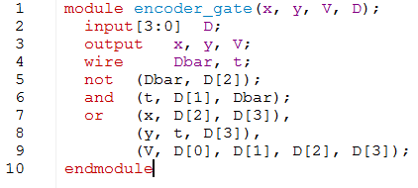
作业8
（1）采用门电路（反相器、与门、或门）画出作业2第3题结果的逻辑图,并根据逻辑图进行优先编码器电路的Verilog HDL门级描述。
t
Dbar

Slide 5
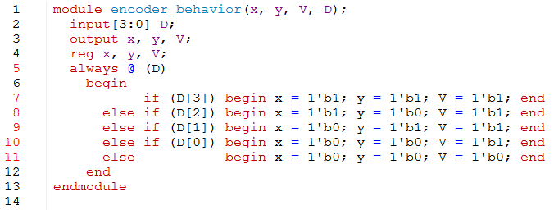
作业8
（2）写出一个4输入优先编码器的Verilog HDL行为描述，输入D用4位矢量，always模块中用if-else描述，假定输入D[3]具有最高优先级。
always块的敏感条件要写对（D）；此处为组合逻辑，过程块中的赋值应该是阻塞赋值（=），而不是时序逻辑的非阻塞赋值（<=）。

Slide 6
作业8
2、科学家们发现金星人使用16进制数字系统。然而，这些数字同我们的习惯是完全不同的。下面的第一行是0-7，第二行是8-F。你的任务是设计一个组合逻辑子系统，对0（0000）到F（1111）的十六进制数字进行解码，来驱动七段显示为十六进制数字系统火星版（第一行中的0-7，底下一行的8-F）。LED段以在水平最底端（LED0）的反相时钟来计数，中间是LED6 。
（1）填写七段驱动显示的真值表。
（2）写出每个段的Verilog描述。

Slide 7
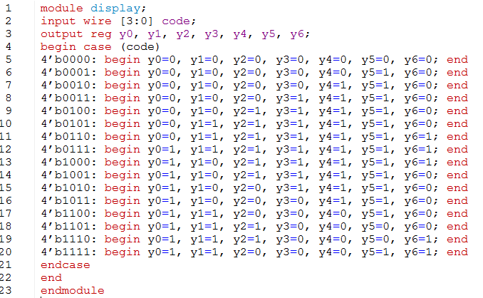
作业8
（1）填写七段驱动显示的真值表。
（2）写出每个段的Verilog描述。
本题采用译码器的方法最为简单，根据上述真值表。采用case语句进行描述。
 | 输 入 |  |  |  | 输 出
序号 | A | B | C | D | Y₀ | Y₁ | Y₂ | Y₃ | Y₄ | Y₅ | Y₆
0 | 0 | 0 | 0 | 0 | 0 | 0 | 0 | 0 | 0 | 0 | 0
1 | 0 | 0 | 0 | 1 | 0 | 0 | 0 | 0 | 0 | 1 | 0
2 | 0 | 0 | 1 | 0 | 0 | 0 | 0 | 0 | 1 | 1 | 0
3 | 0 | 0 | 1 | 1 | 0 | 0 | 0 | 1 | 1 | 1 | 0
4 | 0 | 1 | 0 | 0 | 0 | 0 | 1 | 1 | 1 | 1 | 0
5 | 0 | 1 | 0 | 1 | 0 | 1 | 1 | 1 | 1 | 1 | 0
6 | 0 | 1 | 1 | 0 | 0 | 1 | 1 | 1 | 1 | 1 | 1
7 | 0 | 1 | 1 | 1 | 1 | 1 | 1 | 1 | 1 | 1 | 1
8 | 1 | 0 | 0 | 0 | 1 | 0 | 1 | 1 | 1 | 1 | 1
9 | 1 | 0 | 0 | 1 | 1 | 0 | 1 | 1 | 1 | 1 | 0
A | 1 | 0 | 1 | 0 | 1 | 0 | 0 | 1 | 1 | 1 | 0
B | 1 | 0 | 1 | 1 | 1 | 0 | 0 | 0 | 1 | 1 | 0
C | 1 | 1 | 0 | 0 | 1 | 1 | 0 | 0 | 0 | 1 | 0
D | 1 | 1 | 0 | 1 | 1 | 1 | 1 | 0 | 0 | 0 | 0
E | 1 | 1 | 1 | 0 | 1 | 1 | 1 | 0 | 0 | 0 | 1
F | 1 | 1 | 1 | 1 | 1 | 1 | 0 | 0 | 0 | 1 | 1

Slide 8
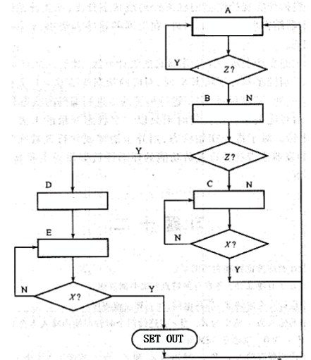
作业9
1、某系统的ASM图如图所示，其中包括输入Z、x，状态A、B、C、D、E（分别用000~100代表状态A~E），输出SET。其中判断框后的Y表示变量等于1，N表示变量等于0。以D触发器设计该控制器：画出状态转移表，写出状态方程、驱动方程、输出方程。

Slide 9
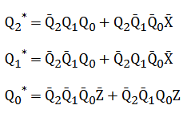
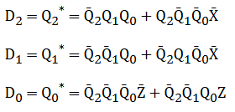

作业9
1、某系统的ASM图如图所示，其中包括输入Z、x，状态A、B、C、D、E（分别用000~100代表状态A~E），输出SET。其中判断框后的Y表示变量等于1，N表示变量等于0。以D触发器设计该控制器：画出状态转移表，写出状态方程、驱动方程、输出方程。
状态方程：
状态转移表
现态 |  |  | 转移条件 |  | 次态 |  |  | 输出
Q2 | Q1 | Q0 | Z | X | Q2* | Q1* | Q0* | SET
0 | 0 | 0 | 1 | x | 0 | 0 | 0 | 0
 |  |  | 0 | x | 0 | 0 | 1 | 0
0 | 0 | 1 | 1 | x | 0 | 1 | 1 | 0
 |  |  | 0 | x | 0 | 1 | 0 | 0
0 | 1 | 0 | x | 1 | 0 | 0 | 0 | 0
 |  |  | x | 0 | 0 | 1 | 0 | 0
0 | 1 | 1 | x | x | 1 | 0 | 0 | 0
1 | 0 | 0 | x | 1 | 0 | 0 | 0 | 1
 |  |  | x | 0 | 1 | 0 | 0 | 0
...... |  |  | x | x | 0 | 0 | 0 | 0
驱动方程（D触发器）：
输出方程：

Slide 10
作业9
2、有一控制器状态图如下：
（1）请画出此状态图的ASM图。

Slide 11
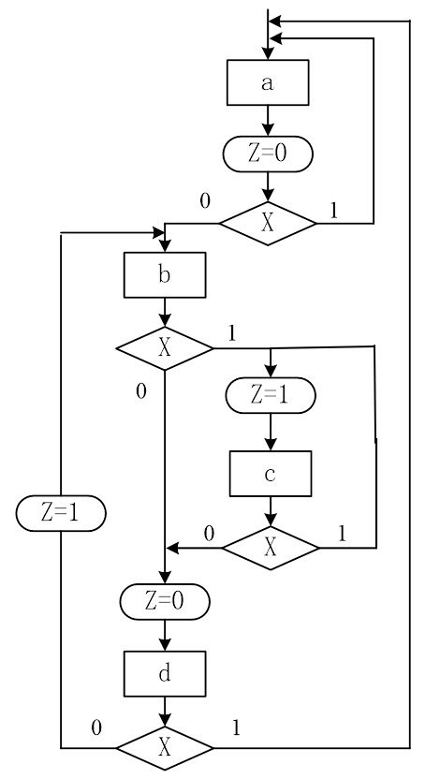
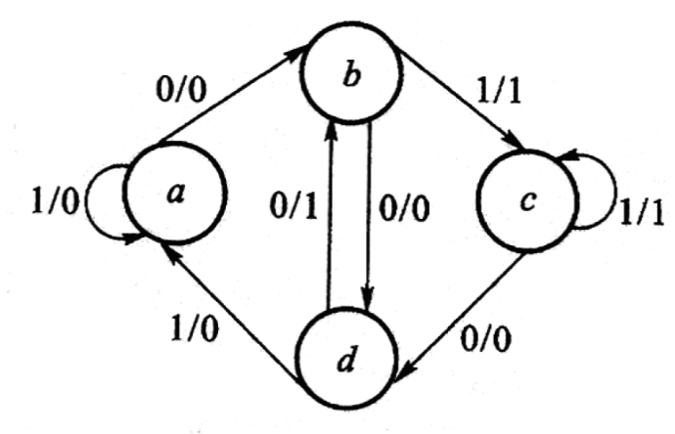
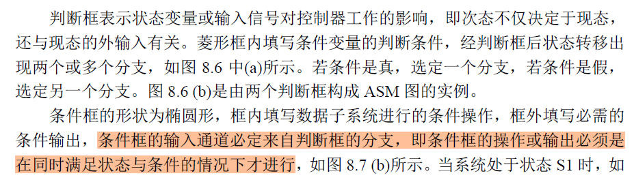
ASM图
把如图四个状态的状态转换图试转换为ASM图。
可以看到这道题答案在最开始是做了区分的，也就是把z=0给单独拿出来了，但是实际上这种写法是错误的，因为条件框应该在判断框后面。
那么应该怎么画最开始这段呢？

Slide 12
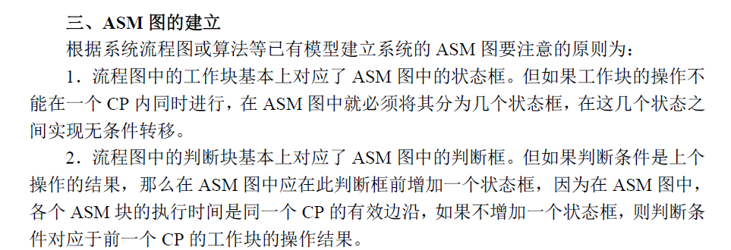
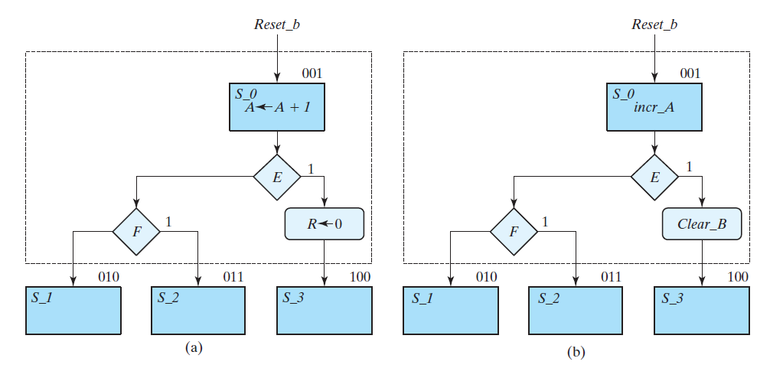
ASM图
ASM 图中的每一个块描述系统在一个时钟脉冲间隔期间（即两个相邻时钟有效沿之间）的状态。图 （a)中状态框和条件框内的操作在同一个时钟脉冲作用下启动，此时控制器的状态从 S_0 转移到它的下一状态。
图中还给出了一个 ASM 块的示例。与状态 S_0 相关联的有两个判断框和一个条件框。图中用虚线将整个结构框起来以区分该块，但通常并不这样做，因为 ASM 图本身就能通过其结构唯一地定义每一个块。一个没有任何判断框或条件框的状态框本身就构成一个简单块。
同一个时钟脉冲将系统控制器转移到下一状态 S_1、S_2 或 S_3，具体由 E 和 F 的二进制值决定。仅控制器的 ASM 图如图(b) 所示。
Moore 型信号 incr_A 在机器处于 S_0 时被无条件置位；Mealy 型信号 Clear_R 则在状态为 S_0 且 E 被置位时条件生成。一般来说，控制器的 Moore 型输出是无条件生成的，并在状态框内标明；Mealy 型输出则是条件生成的，并在连接判断框出口路径的条件框中标明。

Slide 13
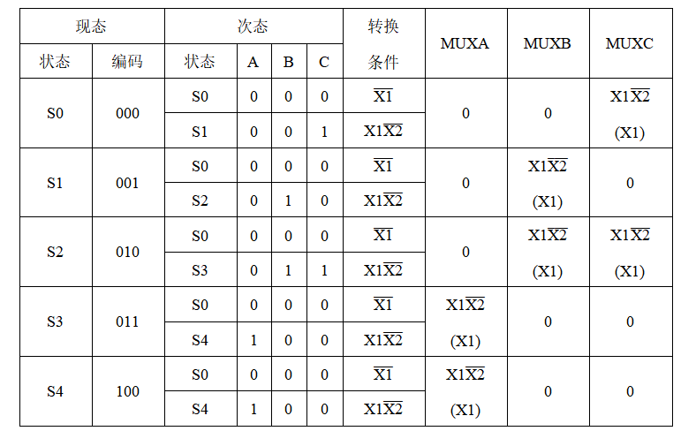
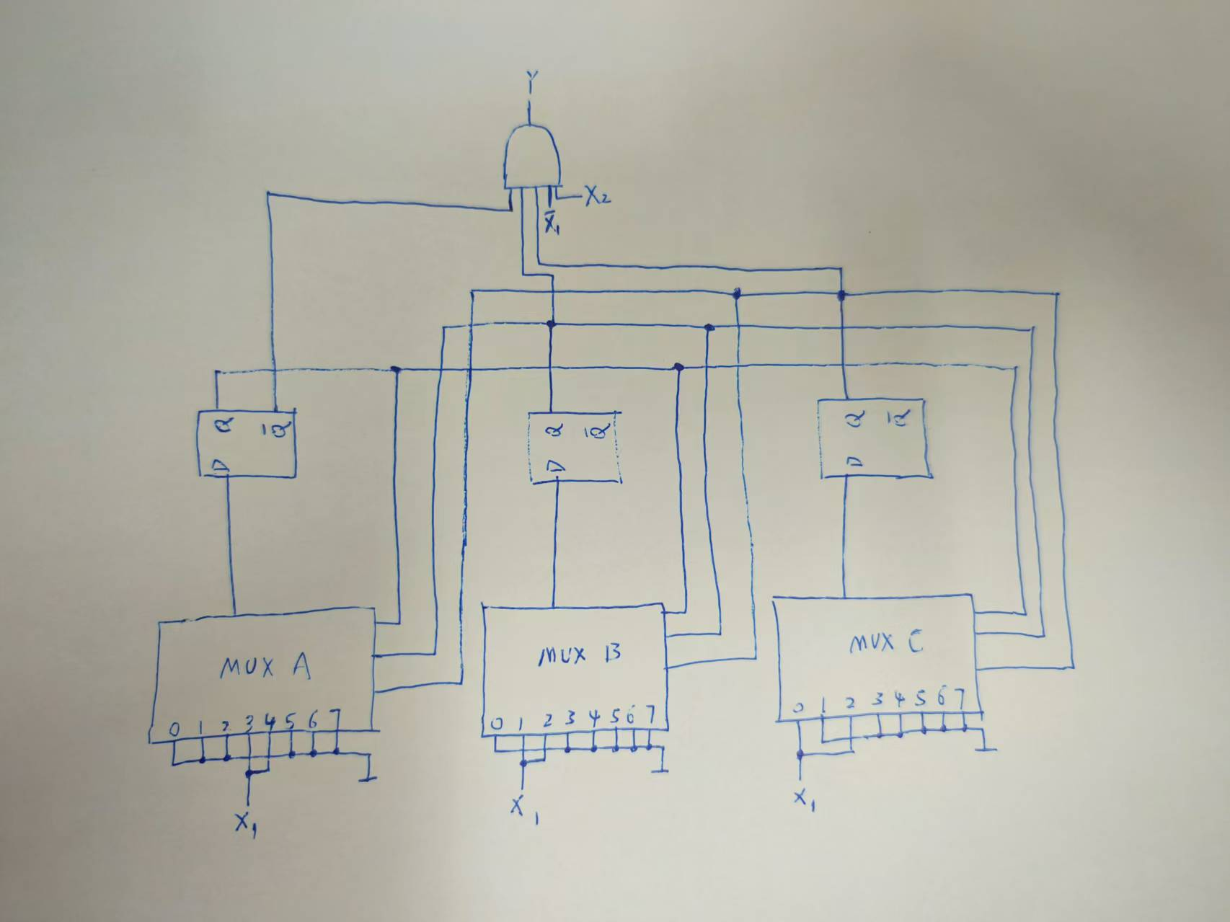

作业9
（2）用MUX型控制器实现此系统。

Slide 14
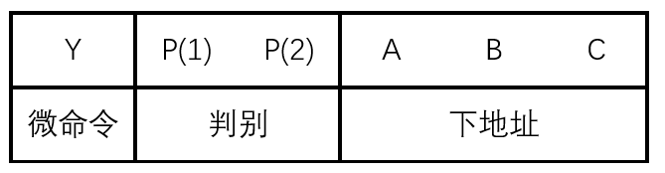
作业9
说明：
这里的判别对应的P(1）、P(2)对应X0X1.
可以注意到这边时顺序执行
S0-->S1-->S2-->S3--->S4 S4--->S4
这是我们E2PROM中写的东西，正常情况下按照顺序读取其中内容。但是实际上我们看到作为一个Mealy电路, 我们仍旧需要约束其他判别字段的下地址。简单来说不在ROM中的微程序，我们需要额外的组合电路来修正我们的下地址。
假定我们选取的是带有强置数端的74LS74双D触发器，在T3时间修改A\B\C触发器。
当X1X2=0x时，强制置0。但是如此前的转移图所示，实际有效只需要X1，也就只需要P(1)有效即可(这样后面地址不对了，得考虑P(2)）。也就是通过A\B\C触发器的R_{D}端强制置”1“的方式修改下
地址为0：R_{D} = T3 · P(1) · P(2)‘ · X1‘
另一部分，由于S3考虑到微命令为1的问题，所以考虑增加两个状态存储微命令（101和110），这里需要在P(1)和P(2)都有效期间进行。
只修改地址寄存器的情况，我们需要额外的跳转101和110的地址修改逻辑，这边只需要修改通过A\B\C触发器的S_{D}端：
B = T3·P(1)·P(2)·X2’
C = T3·P(1)·P(2)·X2
这里确实引入了一些时序问题，也就是S3有两个周期。
（3）用微控制器实现此系统，写出微指令格式，并加以说明。
（4）写出微控制器控制存储器E2PROM中存放的微程序。
当前微地址 |  |  | 微指令二进制代码
 |  |  | 微命令 | 判别 |  | 下地址
0 | 0 | 0 | 0 | 1 | 0 | 0 | 0 | 1
0 | 0 | 1 | 0 | 1 | 0 | 0 | 1 | 0
0 | 1 | 0 | 0 | 1 | 0 | 0 | 1 | 1
0 | 1 | 1 | 0 | 1 | 1 | 1 | 0 | 0
1 | 0 | 1 | 1 | 0 | 0 | 0 | 0 | 0
1 | 1 | 0 | 0 | 0 | 0 | 0 | 0 | 0
1 | 0 | 0 | 0 | 1 | 0 | 1 | 0 | 0

Slide 15
作业9
（3）用微控制器实现此系统，写出微指令格式，并加以说明。
这里确实引入了一些时序问题，也就是S3有两个周期。
如果在S2阶段就给S3多个微地址的话，确实可以缓解S3的三个输出，但是会引入新的问题，也就是S2在不知道S3的外部信号时，如何跳转到对应的S3微地址。
因此，如果严格一点的话，保证每个状态的周期是一样的，也就不能够设置这种多余微地址。但是由于输出的微命令不同，所以在T2时间段，我们要修改控制信号的输出（微命令）。
这样的话，流程如下：
S0-->S1-->S2-->S3--->S4 S4 -->S4
这样只需要：
当X1X2=0x时，强制置0。但是如此前的转移图所示，实际有效只需要X1，也就只需要P(1)有效即可。也就是通过A\B\C触发器的R_{D}端强制置”1“的方式修改下
地址为0：R_{D} = T3 · P(1) · X1‘
这里要考虑修改S3阶段的控制信号输出。也就是需要当X1X2 =01的时候调整Y = 1；
也就是： Y = T2· P(1)· P(2)· X2
（4）写出微控制器控制存储器E2PROM中存放的微程序。
当前微地址 |  |  | 微指令二进制代码
 |  |  | 微命令 | 判别 |  | 下地址
0 | 0 | 0 | 0 | 1 | 0 | 0 | 0 | 1
0 | 0 | 1 | 0 | 1 | 0 | 0 | 1 | 0
0 | 1 | 0 | 0 | 1 | 0 | 0 | 1 | 1
0 | 1 | 1 | 0 | 1 | 1 | 1 | 0 | 0
1 | 0 | 0 | 0 | 1 | 0 | 1 | 0 | 0

Slide 16
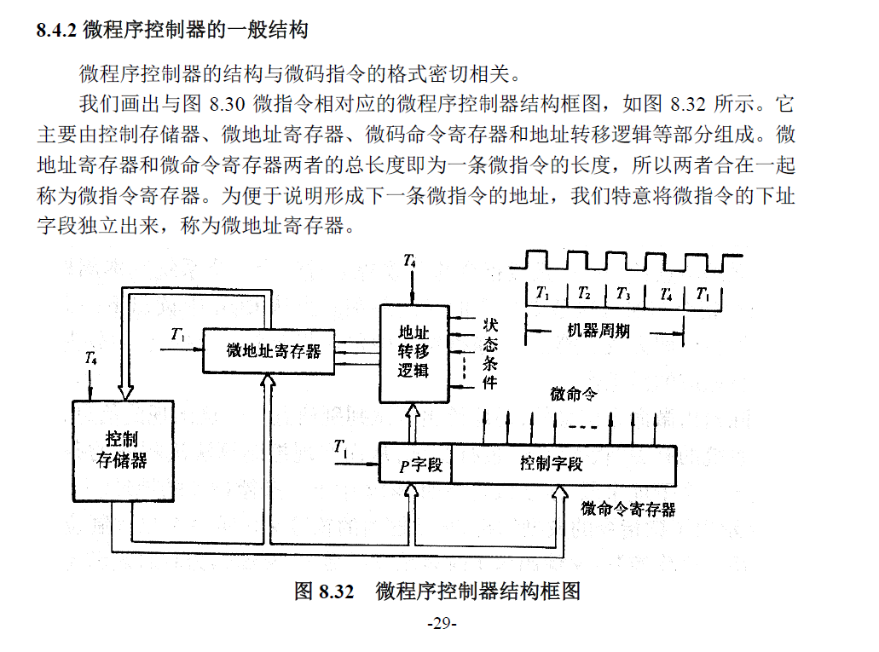
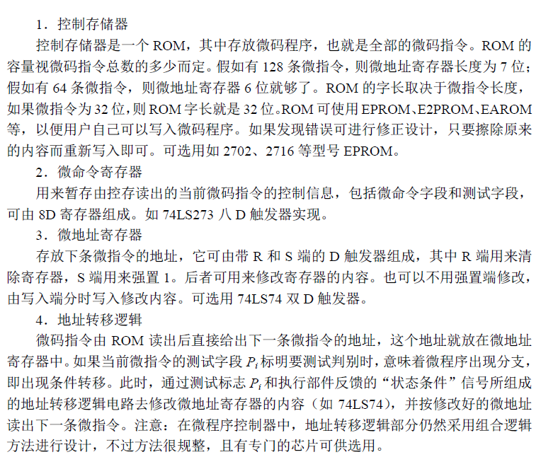
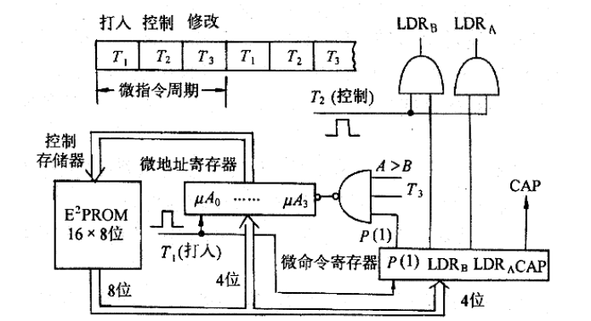
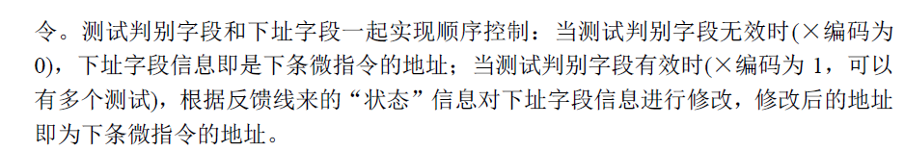
微控制器

Slide 17
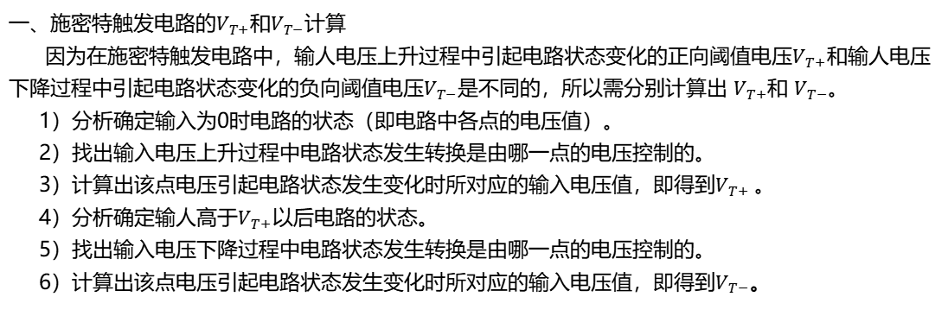
作业10
一、施密特触发电路的$V_{T+}$和$V_{T−}$计算
因为在施密特触发电路中，输人电压上升过程中引起电路状态变化的正向阈值电压$V_{T+}$和输人电压下降过程中引起电路状态变化的负向阈值电压$V_{T−}$是不同的，所以需分别计算出 $V_{T+}$和 $V_{T−}$。
1）分析确定输入为0时电路的状态（即电路中各点的电压值）。
2）找出输入电压上升过程中电路状态发生转换是由哪一点的电压控制的。
3）计算出该点电压引起电路状态发生变化时所对应的输入电压值，即得到$V_{T+}$。
4）分析确定输人高于$V_{T+}$以后电路的状态。
5）找出输入电压下降过程中电路状态发生转换是由哪一点的电压控制的。
6）计算出该点电压引起电路状态发生变化时所对应的输入电压值，即得到$V_{T−}$。

Slide 18
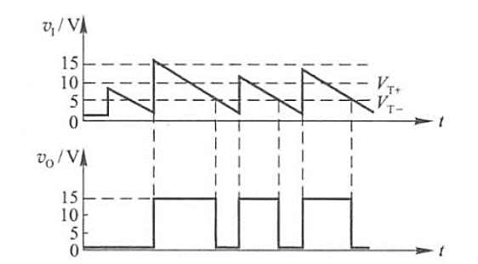
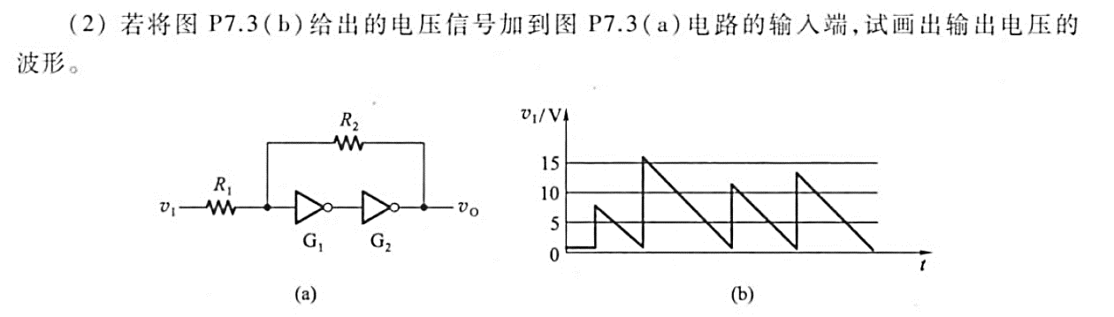
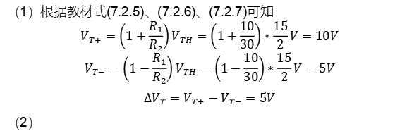
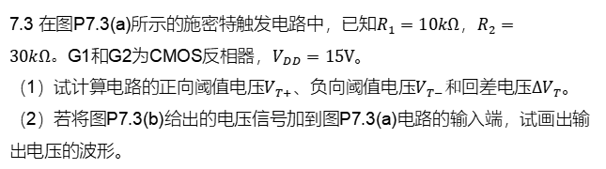
作业10
7.3 在图P7.3(a)所示的施密特触发电路中，已知$R_{1}=10kΩ$，$R_{2}=30kΩ。$G1和G2为CMOS反相器，$V_{DD}=15V$。
（1）试计算电路的正向阈值电压$V_{T+}$、负向阈值电压$V_{T−}和$回差电压${∆V}_{T}$。
（2）若将图P7.3(b)给出的电压信号加到图P7.3(a)电路的输入端，试画出输出电压的波形。
（1）根据教材式(7.2.5)、(7.2.6)、(7.2.7)可知
$$V_{T+}=\left(1+\frac{R_{1}}{R_{2}}\right)V_{TH}=\left(1+\frac{10}{30}\right)∗\frac{15}{2}V=10V$$
$$V_{T−}=\left(1−\frac{R_{1}}{R_{2}}\right)V_{TH}=\left(1−\frac{10}{30}\right)∗\frac{15}{2}V=5V$$
$${∆V}_{T}=V_{T+}−V_{T−}=5V$$
（2）

Slide 19
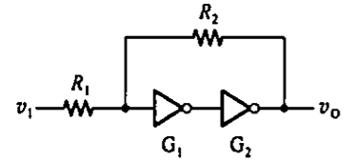
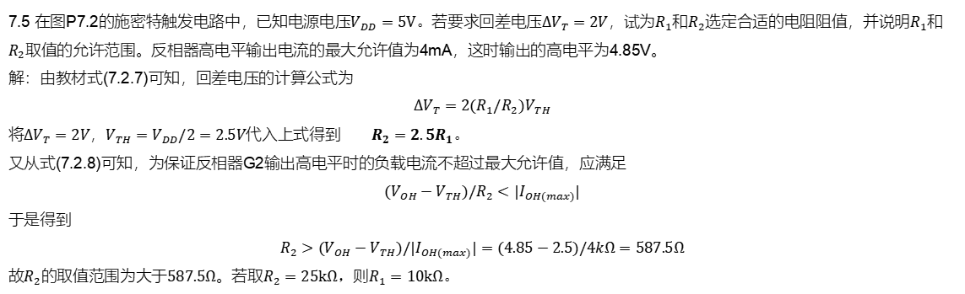
作业10
7.5 在图P7.2的施密特触发电路中，已知电源电压$V_{DD}=5V。$若要求回差电压${∆V}_{T}=2V$，试为$R_{1}$和$R_{2}$选定合适的电阻阻值，并说明$R_{1}$和$R_{2}$取值的允许范围。反相器高电平输出电流的最大允许值为4mA，这时输出的高电平为4.85V。
解：由教材式(7.2.7)可知，回差电压的计算公式为
$${∆V}_{T}=2(R_{1}\text{/}R_{2})V_{TH}$$
将${∆V}_{T}=2V$，$V_{TH}=V_{DD}/2=2.5V$代入上式得到 $R_{2}=2.5R_{1}。$
又从式(7.2.8)可知，为保证反相器G2输出高电平时的负载电流不超过最大允许值，应满足
$$(V_{OH}−V_{TH})/R_{2}<|I_{OH(max)}|$$
于是得到
$$R_{2}>(V_{OH}−V_{TH})/|I_{OH(max)}|=(4.85−2.5)/4kΩ=587.5Ω$$
故$R_{2}$的取值范围为大于$587.5Ω$。若取$R_{2}=25kΩ，$则$R_{1}=10kΩ。$

Slide 20
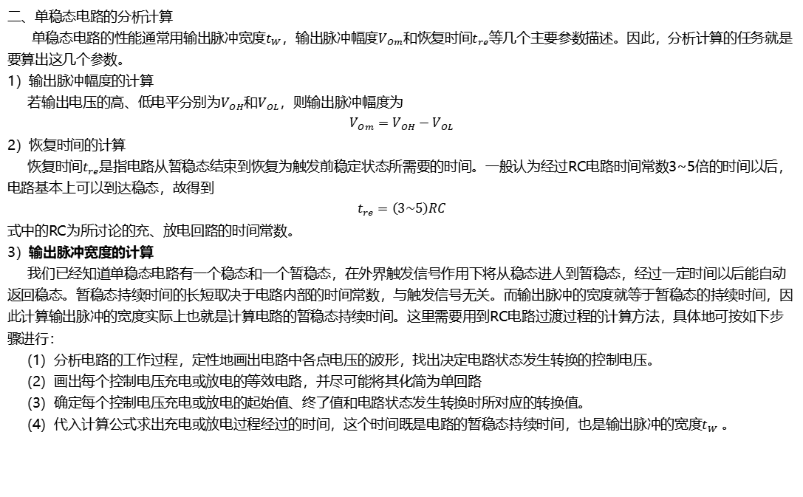
作业10
二、单稳态电路的分析计算
单稳态电路的性能通常用输出脉冲宽度$t_{W}$，输出脉冲幅度$V_{Om}$和恢复时间$t_{re}$等几个主要参数描述。因此，分析计算的任务就是要算出这几个参数。
1）输出脉冲幅度的计算
若输出电压的高、低电平分别为$V_{OH}$和$V_{OL}$，则输出脉冲幅度为
$$V_{Om}=V_{OH}−V_{OL}$$
2）恢复时间的计算
恢复时间$t_{re}$是指电路从暂稳态结束到恢复为触发前稳定状态所需要的时间。一般认为经过RC电路时间常数3~5倍的时间以后，电路基本上可以到达稳态，故得到
$$t_{re}=\left(3\sim 5\right)RC$$
式中的RC为所讨论的充、放电回路的时间常数。
3）输出脉冲宽度的计算
我们已经知道单稳态电路有一个稳态和一个暂稳态，在外界触发信号作用下将从稳态进人到暂稳态，经过一定时间以后能自动返回稳态。暂稳态持续时间的长短取决于电路内部的时间常数，与触发信号无关。而输出脉冲的宽度就等于暂稳态的持续时间，因此计算输出脉冲的宽度实际上也就是计算电路的暂稳态持续时间。这里需要用到RC电路过渡过程的计算方法，具体地可按如下步骤进行：
(1）分析电路的工作过程，定性地画出电路中各点电压的波形，找出决定电路状态发生转换的控制电压。
(2）画出每个控制电压充电或放电的等效电路，并尽可能将其化简为单回路
(3）确定每个控制电压充电或放电的起始值、终了值和电路状态发生转换时所对应的转换值。
(4）代入计算公式求出充电或放电过程经过的时间，这个时间既是电路的暂稳态持续时间，也是输出脉冲的宽度$t_{W}$ 。

Slide 21
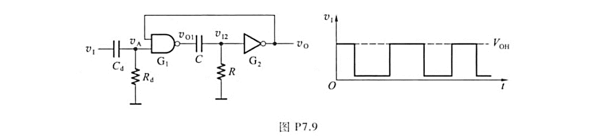
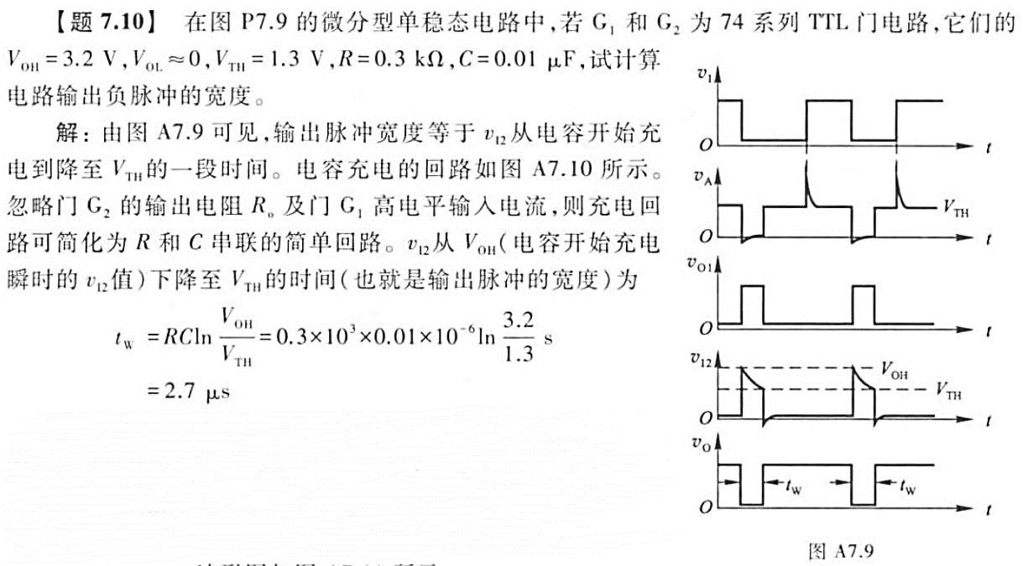
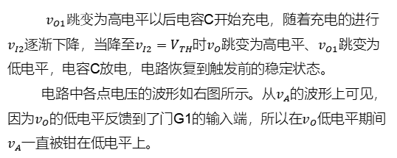
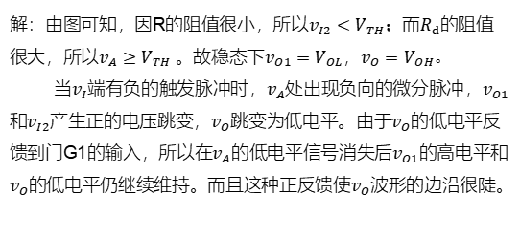
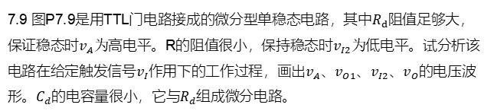
作业10
7.9 图P7.9是用TTL门电路接成的微分型单稳态电路，其中$R_{d}$阻值足够大，保证稳态时$v_{A}为$高电平。R的阻值很小，保持稳态时$v_{I2}为$低电平。试分析该电路在给定触发信号$v_{I}$作用下的工作过程，画出$v_{A}$、$v_{O1}$、$v_{I2}$、$v_{O}$的电压波形。$C_{d}$的电容量很小，它与$R_{d}$组成微分电路。
$v_{O1}跳变$为高电平以后电容C开始充电，随着充电的进行$v_{I2}$逐渐下降，当降至$v_{I2}=V_{TH}$时$v_{O}$跳变为高电平、$v_{O1}$跳变为低电平，电容C放电，电路恢复到触发前的稳定状态。
电路中各点电压的波形如右图所示。从$v_{A}$的波形上可见，因为$v_{O}$的低电平反馈到了门G1的输入端，所以在$v_{O}$低电平期间$v_{A}$一直被钳在低电平上。
解：由图可知，因R的阻值很小，所以$v_{I2}<V_{TH}；$而$R_{d}$的阻值很大，所以$v_{A}≥V_{TH}$ 。故稳态下$v_{O1}=V_{OL}$，$v_{O}=V_{OH}。$
当$v_{I}$端有负的触发脉冲时，$v_{A}$处出现负向的微分脉冲，$v_{O1}$和$v_{I2}$产生正的电压跳变，$v_{O}$跳变为低电平。由于$v_{O}$的低电平反馈到门G1的输入，所以在$v_{A}$的低电平信号消失后$v_{O1}$的高电平和$v_{O}$的低电平仍继续维持。而且这种正反馈使$v_{O}$波形的边沿很陡。

Slide 22
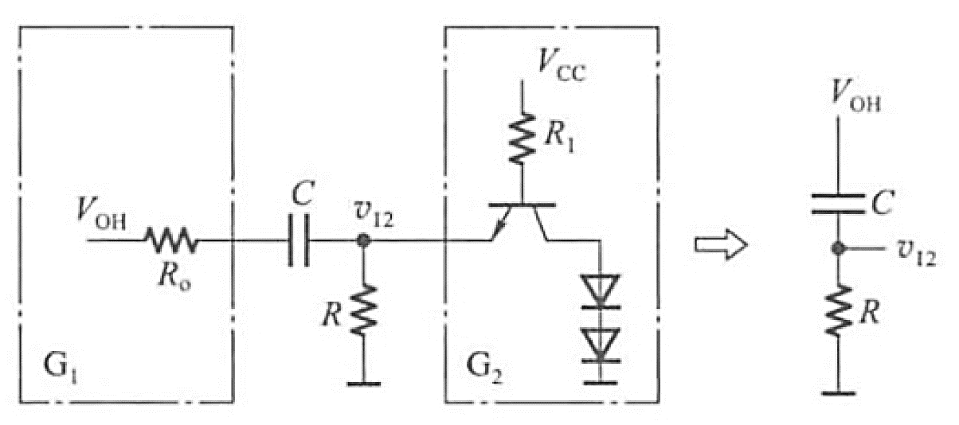
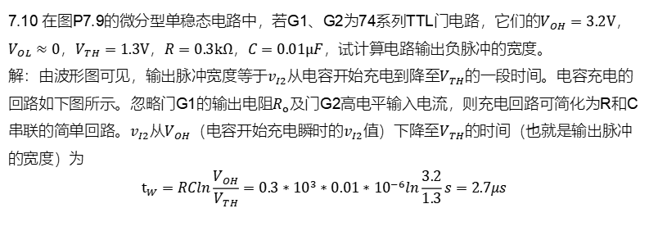
作业10
7.10 在图P7.9的微分型单稳态电路中，若G1、G2为74系列TTL门电路，它们的$V_{OH}=3.2V$，$V_{OL}≈0$，$V_{TH}=1.3V$，$R=0.3kΩ$，$C=0.01μF$，试计算电路输出负脉冲的宽度。
解：由波形图可见，输出脉冲宽度等于$v_{I2}$从电容开始充电到降至$V_{TH}$的一段时间。电容充电的回路如下图所示。忽略门G1的输出电阻$R_{o}$及门G2高电平输入电流，则充电回路可简化为R和C串联的简单回路。$v_{I2}$从$V_{OH}$（电容开始充电瞬时的$v_{I2}$值）下降至$V_{TH}$的时间（也就是输出脉冲的宽度）为
$$t_{W}=RCln\frac{V_{OH}}{V_{TH}}=0.3∗{10}^{3}∗0.01∗{10}^{−6}ln\frac{3.2}{1.3}s=2.7μs$$

Slide 23
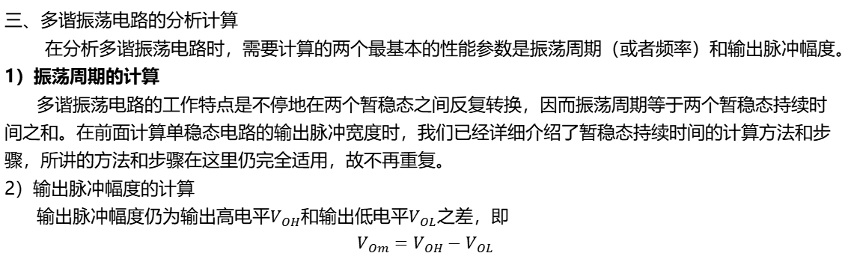
作业11
三、多谐振荡电路的分析计算
在分析多谐振荡电路时，需要计算的两个最基本的性能参数是振荡周期（或者频率）和输出脉冲幅度。
1）振荡周期的计算
多谐振荡电路的工作特点是不停地在两个暂稳态之间反复转换，因而振荡周期等于两个暂稳态持续时间之和。在前面计算单稳态电路的输出脉冲宽度时，我们已经详细介绍了暂稳态持续时间的计算方法和步骤，所讲的方法和步骤在这里仍完全适用，故不再重复。
2）输出脉冲幅度的计算
输出脉冲幅度仍为输出高电平$V_{OH}$和输出低电平$V_{OL}$之差，即
$$V_{Om}=V_{OH}−V_{OL}$$

Slide 24
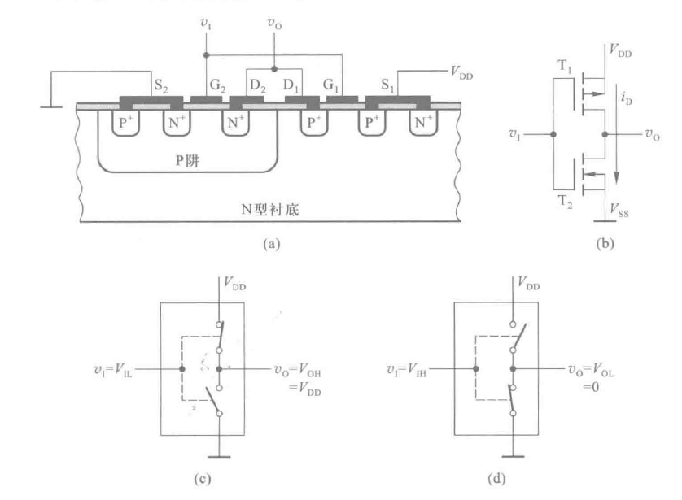
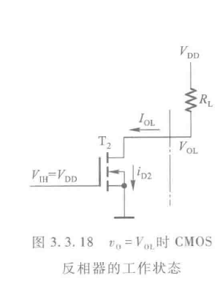
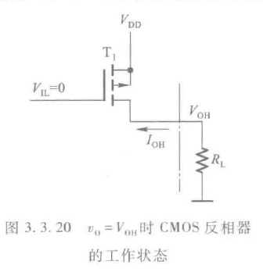
CMOS反向器
CMOS反相器的基本电路结构如下图（b）所示，其中T1是P沟道增强型MOS管，T2是N沟道增强型MOS管。当输入V1为高电平时，T1管截止，T2管导通，输出低电平；当输入V1为低电平时，T1管导通，T2管截止，输出高电平。

Slide 25
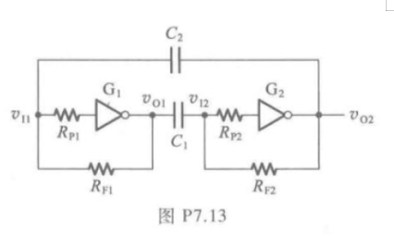
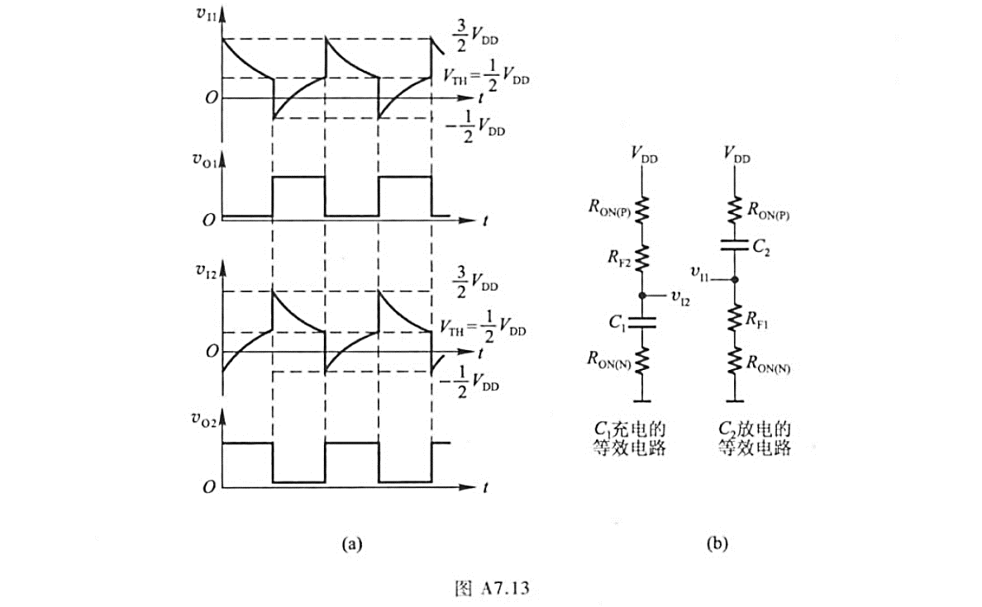
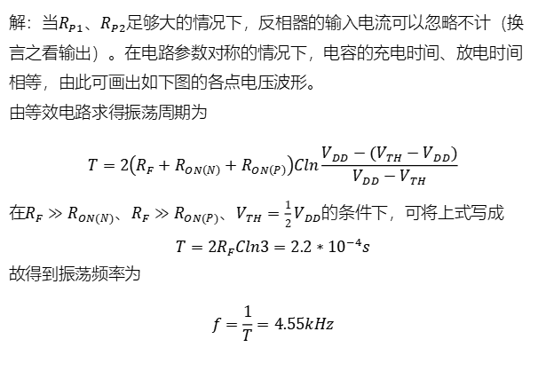
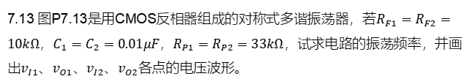
作业11
7.13 图P7.13是用CMOS反相器组成的对称式多谐振荡器，若$R_{F1}=R_{F2}=10kΩ$，$C_{1}=C_{2}=0.01μF$，$R_{P1}=R_{P2}=33kΩ$，试求电路的振荡频率，并画出$v_{I1}$、$v_{O1}$、$v_{I2}$、$v_{O2}$各点的电压波形。
解：当$R_{P1}$、$R_{P2}$足够大的情况下，反相器的输入电流可以忽略不计（换言之看输出）。在电路参数对称的情况下，电容的充电时间、放电时间相等，由此可画出如下图的各点电压波形。
由等效电路求得振荡周期为
$$T=2\left(R_{F}+R_{ON\left(N\right)}+R_{ON\left(P\right)}\right)Cln\frac{V_{DD}−(V_{TH}−V_{DD})}{V_{DD}−V_{TH}}$$
在$R_{F}≫R_{ON\left(N\right)}$、$R_{F}≫R_{ON\left(P\right)}$、$V_{TH}=\frac{1}{2}V_{DD}$的条件下，可将上式写成
$$T=2R_{F}Cln3=2.2∗{10}^{−4}s$$
故得到振荡频率为
$$f=\frac{1}{T}=4.55kHz$$

Slide 26
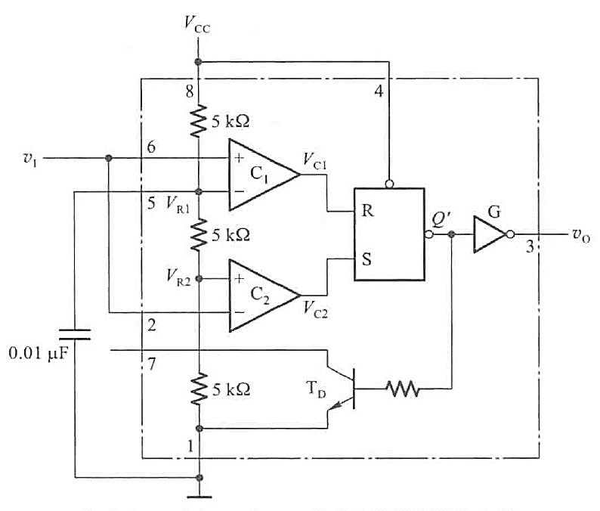
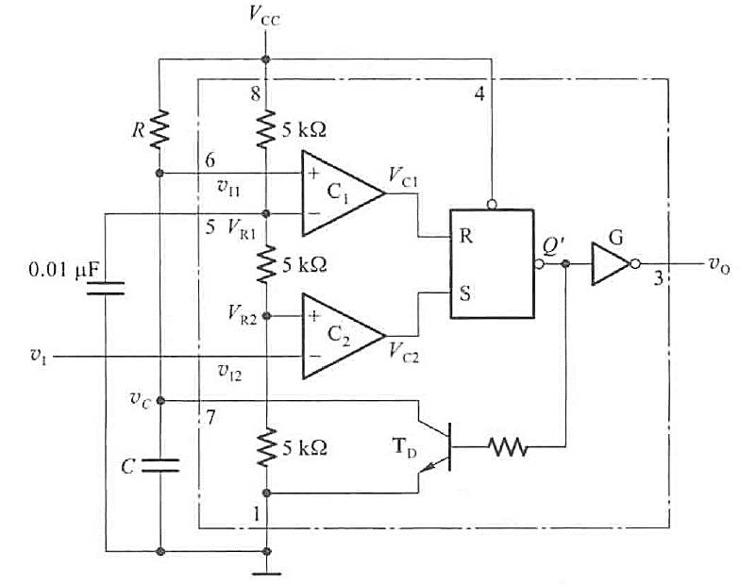
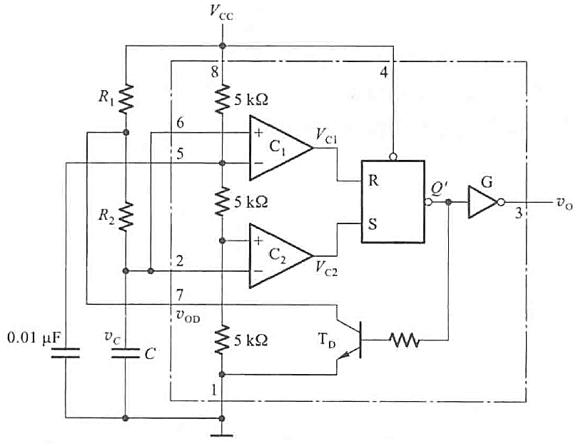
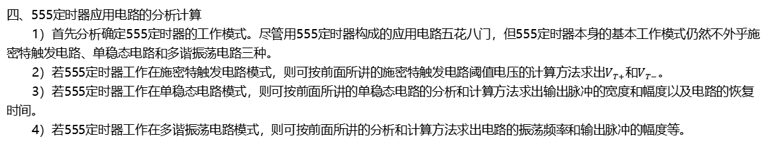
作业11
四、555定时器应用电路的分析计算
1）首先分析确定555定时器的工作模式。尽管用555定时器构成的应用电路五花八门，但555定时器本身的基本工作模式仍然不外乎施密特触发电路、单稳态电路和多谐振荡电路三种。
2）若555定时器工作在施密特触发电路模式，则可按前面所讲的施密特触发电路阈值电压的计算方法求出$V_{T+}$和$V_{T−}$。
3）若555定时器工作在单稳态电路模式，则可按前面所讲的单稳态电路的分析和计算方法求出输出脉冲的宽度和幅度以及电路的恢复时间。
4）若555定时器工作在多谐振荡电路模式，则可按前面所讲的分析和计算方法求出电路的振荡频率和输出脉冲的幅度等。

Slide 27
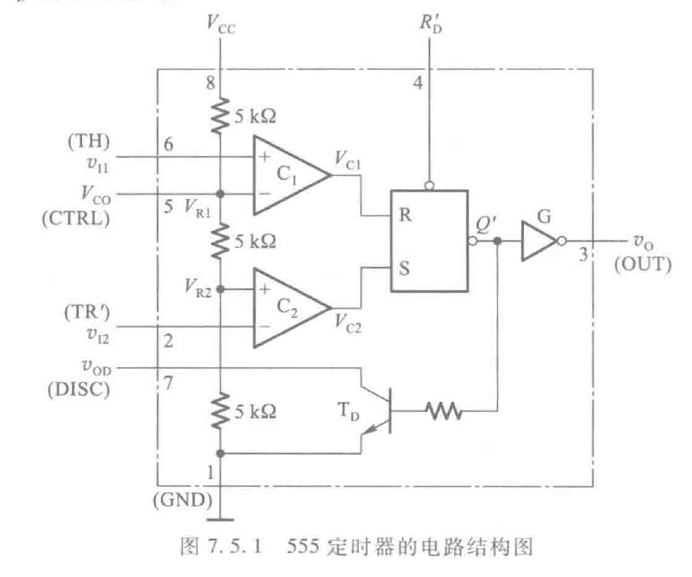
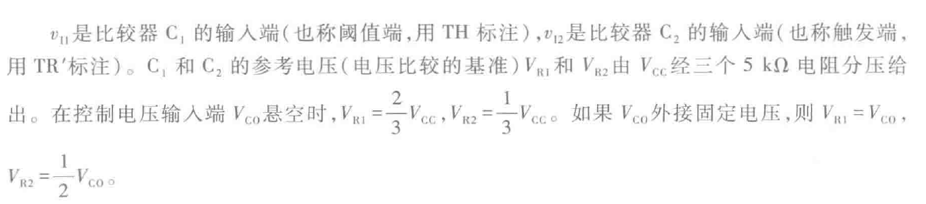
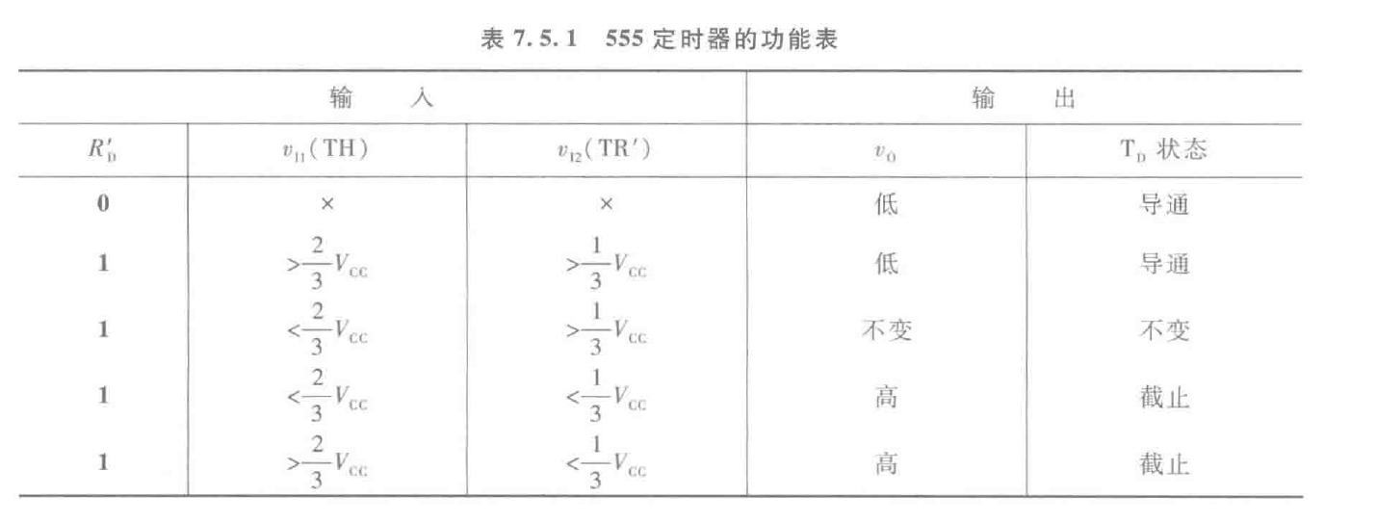
555定时器

Slide 28
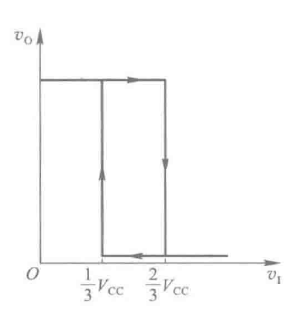
用555定时器接成施密特触发器

Slide 29
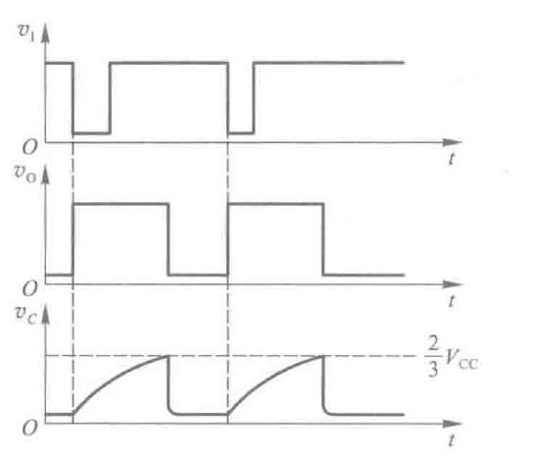

用555定时器接成单稳态电路
$tw=RCln\frac{Vcc−0}{Vcc−\frac{2}{3}Vcc}$
= RCln3
为了提高比较器参考电压V_{R1}和V_{R2}的稳定性，通常在Vco端接有0.01uF的滤波电容。

Slide 30

用555定时器接成多谐振荡电路
将施密特触发器的反相输出端经RC积分电路接回到它的输入端，就构成了多谐振荡器。

Slide 31



作业11
1. 在如图所示用555定时器接成的施密特触发器电路中，试求：
（1）当$V_{CC}=12V$，而且没有外接控制电压时，$V_{T+}$，$V_{T−}$及${∆V}_{T}$的值。
（2）当$V_{CC}=9V$，外接电压$V_{CO}=5V$时，$V_{T+}$，$V_{T−}$及${∆V}_{T}$各为多少？
（1）当$V_{CC}=12V$时，$V_{T+}=\frac{2}{3}V_{CC}=8V$，$V_{T−}=\frac{1}{3}V_{CC}=4V$，${∆V}_{T}=V_{T+}−V_{T−}=4V$。
（2）当外接控制电压$V_{CO}=5V$时，$V_{T+}=V_{CO}=5V$，$V_{T−}=\frac{1}{2}V_{CO}=2.5V$，${∆V}_{T}=2.5V$。

Slide 32




作业11
2. 如图由555定时器接成的多谐振荡电路，电路参数如图中所示。计算电路的震荡频率。说明电容C_{F}的作用。
解：由图可知，$v_{I1}$和$v_{I2}$相连作为输入构成了施密特触发器，再经$v_{O}′$由输出端反馈到输入端，就得到了多谐振荡电路。电容C上的电压$v_{C}$在$V_{T+}$和$V_{T−}$之间往复地充、放电，$v_{O}$便在高低电平之间往复跳变，如左下图所示。电容C的充放电回路如右下图所示。

Slide 33



作业11
因为$V_{CO}$经电阻$R_{3}$接地，所以现在的$V_{T+}$不等于$\frac{2}{3}V_{CC}$。由图中可以算出，$V_{CO}$等于一个5$kΩ$电阻和两个并联的10$kΩ$电阻分压，故$V_{CO}$=5V=$V_{T+}$，$V_{T−}$=$\frac{1}{2}V_{CO}$=2.5V。
从充电回路可求得充电时间为：
$$t_{1}=(R_{1}+R_{2})Cln\frac{V_{CC}−V_{T−}}{V_{CC}−V_{T+}}$$
计算可得到：
$$t_{1}=\left(33+51\right)×{10}^{3}×0.01×{10}^{−6}×ln\frac{10−2.5}{10−5}=0.34ms$$
根据放电回路得到放电时间$t_{2}$：
$$t_{2}=(R_{2}+r_{T})Cln\frac{0−V_{T+}}{0−V_{T−}}$$
考虑到三极管T_{D}的导通内阻$r_{T}$远小于$R_{2}$，故将其忽略，得到：
$$t_{2}=51×{10}^{3}×0.01×{10}^{−6}×ln\frac{5}{2.5}=0.35ms$$
振荡频率为：
$$f=\frac{1}{t_{1}+t_{2}}=1.45kHz$$
$C_{F}$的作用在于稳定$V_{CO}$的电压。因为$V_{CO}$如果发生波动会直接影响到$V_{T+}$和$V_{T−}$，进而影响频率的稳定。由于电容两端的电压不会发生突变，所以对瞬态干扰有滤除作用。

Slide 34

作业12
1. 针对如图所示电路，采用SA0和SA1的故障模型，写出能检测图中故障点（标识SA1）的所有测试向量，说明理由。输入测试信号为W1，W2，W3，W4。
解：只要在正常时使E=0就可以检查该故障，所以有
$\left\{\begin{aligned}F=\overline{AB}=0 \\ G=C⊙D=0\end{aligned}\right.$
则有测试量
$\left\{\begin{aligned}W2 W1 为 11 \\ W4 W3 为 01, 10\end{aligned}\right.$
所以寻找该故障点的测试向量为
$W4 W3 W2 W1=\left\{0111,1011\right\}$

Slide 35

作业12
2. 针对如图所示电路，采用SA0和SA1的故障模型，根据要求写出寻找图中故障点的测试向量。输入测试信号为W1,W2,W3。试求：
a) 写出能检测E节点处的SA0故障的所有测试向量，并简要说明理由。
b) 写出能检测B节点处的SA1故障的所有测试向量，并简要说明理由。
解：a) E节点SA0故障，则正常时使得E=1，则有A=0或$D=C⊙B=0$，
那么所有测试向量为
$W3 W2 W1=\left\{101,011,000,010,100,110\right\}$。
b) B节点SA1故障，故测试时$W2=0$，
要使得$W2$传递到输出E。
而$D=\overline{B}∙\overline{C}+B∙C$，如果$W3=0$，则$D=\overline{B}$；
如果$W3=1$，则$D=B$。且$W1=1$。那么所有的测试向量为：
$W3 W2 W1=\left\{001,101\right\}$

Slide 36



作业12
3. 用16x4位的ROM设计一个将两个2位二进制数（$A_{3}A_{2}$和$A_{1}A_{0}$）相乘的乘法器电路，列出ROM中每个地址对应存储内容的数据表。
解：将两个相乘的数接到ROM的地址端$A_{3}A_{2}A_{1}A_{0}$，其对应地址的内容为$P_{3}P_{2}P_{1}P_{0}$。
地址 |  |  |  | 内容
$$A_{3}$$ | $$A_{2}$$ | $$A_{1}$$ | $$A_{0}$$ | $$P_{3}$$ | $$P_{2}$$ | $$P_{1}$$ | $$P_{0}$$
0 | 0 | 0 | 0 | 0 | 0 | 0 | 0
0 | 0 | 0 | 1 | 0 | 0 | 0 | 0
0 | 0 | 1 | 0 | 0 | 0 | 0 | 0
0 | 0 | 1 | 1 | 0 | 0 | 0 | 0
0 | 1 | 0 | 0 | 0 | 0 | 0 | 0
0 | 1 | 0 | 1 | 0 | 0 | 0 | 1
0 | 1 | 1 | 0 | 0 | 0 | 1 | 0
0 | 1 | 1 | 1 | 0 | 0 | 1 | 1
地址 |  |  |  | 内容
$$A_{3}$$ | $$A_{2}$$ | $$A_{1}$$ | $$A_{0}$$ | $$P_{3}$$ | $$P_{2}$$ | $$P_{1}$$ | $$P_{0}$$
1 | 0 | 0 | 0 | 0 | 0 | 0 | 0
1 | 0 | 0 | 1 | 0 | 0 | 1 | 0
1 | 0 | 1 | 0 | 0 | 1 | 0 | 0
1 | 0 | 1 | 1 | 0 | 1 | 1 | 0
1 | 1 | 0 | 0 | 0 | 0 | 0 | 0
1 | 1 | 0 | 1 | 0 | 0 | 1 | 1
1 | 1 | 1 | 0 | 0 | 1 | 1 | 0
1 | 1 | 1 | 1 | 1 | 0 | 0 | 1

Slide 37


小测3
1. 某控制器的状态转移图如下所示，其中X为输入信号，Y0、Y1为输出信号。要求。
1)画出ASM流程图，写出状态转移表；
Y1Y0=00

Slide 38
小测3
1)状态转移表
Q2 | Q1 | Q0 | X | Y1Y0 | Q2* | Q1* | Q0*
0 | 0 | 0 | 0 | 00 | 0 | 0 | 0
 |  |  | 1 | 01 | 0 | 0 | 1
0 | 0 | 1 | 0 | 00 | 0 | 0 | 0
 |  |  | 1 | 11 | 0 | 1 | 0
0 | 1 | 0 | 0 | 00 | 0 | 1 | 1
 |  |  | 1 | 11 | 0 | 1 | 0
0 | 1 | 1 | 0 | 00 | 0 | 0 | 0
 |  |  | 1 | 01 | 1 | 0 | 0
1 | 0 | 0 | 0 | 01 | 0 | 0 | 1
 |  |  | 1 | 11 | 0 | 1 | 0
3)如果采用微程序控制器，请设计微指令格式，并对每部分名称和含义加以说明。
Y1Y0 | P(1) | uA2 uA1 uA0
微命令 | 判别字段 | 下地址
微命令字段是用于操作控制；判别字段和下地址一起实现顺序控制。

Slide 39

小测3
2)设计一个MUX型控制器，画出电路图；
现态 |  | 次态 |  |  |  | 转换条件 X | MUXA | MUXB | MUXC
状态 | 编码 | 状态 | Q2* | Q1* | Q0*
S0 | 000 | S0 | 0 | 0 | 0 | 0 | 0 | 0 | X
 |  | S1 | 0 | 0 | 1 | 1
S1 | 001 | S0 | 0 | 0 | 0 | 0 | 0 | X | 0
 |  | S2 | 0 | 1 | 0 | 1
S2 | 010 | S3 | 0 | 1 | 1 | 0 | 0 | 1 | X’
 |  | S2 | 0 | 1 | 0 | 1
S3 | 011 | S0 | 0 | 0 | 0 | 0 | X | 0 | 0
 |  | S4 | 1 | 0 | 0 | 1
S4 | 100 | S1 | 0 | 0 | 1 | 0 | 0 | X | X’
 |  | S2 | 0 | 1 | 0 | 1

Slide 40
小测3
2. 有一自动加工设备，在控制器的控制下，其工作过程如下：
（1）开机启动加工设备；
（2）启动送料机构送料；
（3）检测送料机构原料状态，如有原料，继续加工；如无原料，则延时T=3秒时间后停止加工设备及送料机构。
现设计此加工设备的控制器。请用微程序控制器设计此控制器（注：延时由一个3秒单稳态电路模块实现）。要求：
1)画出其算法流程图（ASM图）；
4)写出相应的控制器微程序代码。
前置说明：
按照工作过程，我们可以抽象出控制信号：（1）启动加工设备信号A（2）启动送料信号B
（3）启动延时电路信号D，延时时间T=3（4）停止加工设备信号X（5）停止送料信号Y
同样可以抽象出反馈信号（外部输入/判别信号）：（1）检测原料状态信号w，在P(1)有效时间测试判别（2）延时单稳态电路输出信号R，在P（0）有效时间判别。

Slide 41



小测3
1)画出其算法流程图（ASM图）；
2)设计其指令格式并做必要说明；
3)画出控制器电路框图；
微地址修改逻辑改连到微地址寄存器SD置数端

Slide 42
小测3
4)写出相应的控制器微程序代码
当前微地址 |  |  | 微指令二进制代码
 |  |  | 微命令 | 判别 |  | 下地址
0 | 0 | 0 | 10000 | 0 | 0 | 0 | 0 | 1
0 | 0 | 1 | 01000 | 0 | 0 | 0 | 1 | 0
0 | 1 | 0 | 00100 | 1 | 0 | 0 | 1 | 1
0 | 1 | 1 | 00000 | 0 | 1 | 1 | 1 | 1
... | ... | ... | ... | ... | ... | ... | ... | ...
1 | 1 | 1 | 00011 | 0 | 0 | 1 | 1 | 1
注意到有两个地方需要修改地址：
在S2（微地址010）状态，当P(1)有效时回到S2；在S3（微地址011）状态，当P(0)有效时回到S3；
添加uA2 = P(0)·R·T3 ； uA0 = P(1)·W·T3

Slide 43
小测4
1. 由主从JK触发器和555定时器组成的电路如题1图(a)所示，已知：CP为10Hz的方波，R1＝10kΩ，R2＝56 kΩ。C1＝1000pF，C2＝4.7μF。触发器Q及555(题1图b)输出端（3端）初态为0。（hint：2脚的前面的“取反”实际上是ui直接输入到2脚，实际上表达低电平有效触发单稳态过程）
（1）画出触发器Q端、ui、uo相对于CP的波形。
（2）求触发器Q端输出波形的周期。

Slide 44


小测4

Slide 45


小测4

Slide 46


小测4

Slide 47



小测4
2.由555定时器和负边沿JK触发器组成的两相时钟产生电路如题2图所示，已知R₁＝510Ω，R₂＝10 kΩ，C＝0.1μF。
（1）画出555定时器的输出V_{O}以及Clk1和Clk2端的波形，Q初始状态为0。
（2）计算Clk1的周期T_{clk1}和脉冲宽度T_{W}。

Slide 48




小测4

Slide 49





小测4

Slide 50
小测4
4. 如题4图所示，控制器实现的电路框图和只读存储器（ROM）中的内容。请画出此控制器实现的有限状态机（hint：画出状态转换图/状态转换表/ASM图）。
现态 |  | 次态 |  | 转移条件 | 输出
编码 | 状态名 | 编码 | 状态名 | ABCD | YZ
000 | S0 | 000 | S0 | A’ | 00
 |  | 010 | S2 | A
001 | S1 | 011 | S3 | x | 10
010 | S2 | 010 | S2 | B’ | 01
 |  | 100 | S4 | B
011 | S3 | 011 | S3 | C’ | 11
 |  | 101 | S5 | C
100 | S4 | 100 | S4 | C’ | 00
 |  | 110 | S6 | C
101 | S5 | 101 | S5 | D’ | 11
 |  | 000 | S0 | D
110 | S6 | 111 | S7 | D’ | 00
 |  | 001 | S1 | D
111 | S7 | 001 | S1 | A’ | 11
 |  | 000 | S0 | A

Slide 51

小测4
4. 如题4图所示，控制器实现的电路框图和只读存储器（ROM）中的内容。请画出此控制器实现的有限状态机（hint：画出状态转换图/状态转换表/ASM图）。

Slide 52


补充习题
用如图所示的74LS194双向移位寄存器，及其他必要的器件产生如下序列信号：0110100101。写出设计过程，并画出电路图。74LS194的功能如表所示。
输入 |  |  |  | 功能 | 输出
$$\overline{CR}$$ | 方式控制 |  | $$CP$$ |  | $$Q_{0}$$ | $$Q_{1}$$ | $$Q_{2}$$ | $$Q_{3}$$
 | $$M_{1}$$ | $$M_{0}$$
1 | 0 | 1 | ↑ | 右移 | $$D_{R}$$ | $$Q_{0}$$ | $$Q_{1}$$ | $$Q_{2}$$
1 | 1 | 0 | ↑ | 左移 | $$Q_{1}$$ | $$Q_{2}$$ | $$Q_{3}$$ | $$D_{L}$$
1 | 1 | 1 | ↑ | 置数 | $$D_{0}$$ | $$D_{1}$$ | $$D_{2}$$ | $$D_{3}$$
1 | 0 | 0 | ↑ | 保持 | $$Q_{0}$$ | $$Q_{1}$$ | $$Q_{2}$$ | $$Q_{3}$$
0 | × | × | × | 消0 | 0 | 0 | 0 | 0
解：设计序列发生器的两种方法（课本P309）：
①计数器+数据选择器；②带负反馈电路的移位寄存器。

Slide 53
补充习题
 | Q0 | Q1 | Q2 | Q3 | DL
S1 | 0 | 1 | 1 | 0 | 1
S2 | 1 | 1 | 0 | 1 | 0
S3 | 1 | 0 | 1 | 0 | 0
S4 | 0 | 1 | 0 | 0 | 1
S5 | 1 | 0 | 0 | 1 | 0
S6 | 0 | 0 | 1 | 0 | 1
S7 | 0 | 1 | 0 | 1 | 0
S8 | 1 | 0 | 1 | 0 | 1
S9 | 0 | 1 | 0 | 1 | 1
S10 | 1 | 0 | 1 | 1 | 0
如果一直采用左移方式循环，会出现两个1010状态对应不同DL反馈输入，产生矛盾。
需要设置新的状态，序列信号产生完毕后置数。
S7 | 0 | 1 | 0 | 1 | 1
S8 | 1 | 0 | 1 | 1 | 1
S9 | 0 | 1 | 1 | 1 | 1
S10 | 1 | 1 | 1 | 1 | X
置数

Slide 54


补充习题
先列出状态转换表。以Q0作为序列信号输出
 | Q0 | Q1 | Q2 | Q3 | DL
S1 | 0 | 1 | 1 | 0 | 1
S2 | 1 | 1 | 0 | 1 | 0
S3 | 1 | 0 | 1 | 0 | 0
S4 | 0 | 1 | 0 | 0 | 1
S5 | 1 | 0 | 0 | 1 | 0
S6 | 0 | 0 | 1 | 0 | 1
S7 | 0 | 1 | 0 | 1 | 1
S8 | 1 | 0 | 1 | 1 | 1
S9 | 0 | 1 | 1 | 1 | 1
S10 | 1 | 1 | 1 | 1 | X
其余6种状态为无关项
$$D_{L}=Q_{0}^{′}Q_{1}Q_{2}Q_{3}^{′}+Q_{0}^{′}Q_{1}Q_{2}^{′}Q_{3}^{′}+Q_{0}^{′}Q_{1}^{′}Q_{2}Q_{3}^{′}+Q_{0}^{′}Q_{1}Q_{2}^{′}Q_{3}^{′}+Q_{0}Q_{1}^{′}Q_{2}Q_{3}+Q_{0}^{′}Q_{1}Q_{2}Q_{3}=Q_{0}^{′}+Q_{2}Q_{3}$$
$$Q_{2}Q_{3}$$ $$Q_{0}Q_{1}$$ | 00 | 01 | 11 | 10
00 | X | X | X | 1
01 | 1 | 1 | 1 | 1
11 | X | 0 | X | X
10 | X | 0 | 1 | 0

Slide 55

补充习题
先列出状态转换表。以Q0作为序列信号输出
$$D_{L}=Q_{0}^{′}+Q_{2}Q_{3}$$
$M_{1}M_{0}$：10左移 11置数
 | Q0 | Q1 | Q2 | Q3 | DL
S1 | 0 | 1 | 1 | 0 | 1
S2 | 1 | 1 | 0 | 1 | 0
S3 | 1 | 0 | 1 | 0 | 0
S4 | 0 | 1 | 0 | 0 | 1
S5 | 1 | 0 | 0 | 1 | 0
S6 | 0 | 0 | 1 | 0 | 1
S7 | 0 | 1 | 0 | 1 | 1
S8 | 1 | 0 | 1 | 1 | 1
S9 | 0 | 1 | 1 | 1 | 1
S10 | 1 | 1 | 1 | 1 | X

